Slide 1
第七章 Pólya定理

Slide 2
Pólya定理
1937年，美国数学家Pólya G. 以《关于群图和化学化合物的组合计算方法》为题，发表了长达110页的著名论文。这篇论文推广了Burnside 引理，给出了普遍适用的一般计数方法——Pólya计数定理。目前，Pólya定理已成为组合数学中强有力的计数工具。同时，这一定理在化学和生物学中也有重要的作用。

Slide 3
Pólya定理
例7.2.2（正方形对称群）考察使正多边形回到原来位置的所有可能的逆时针旋转和翻转动作，可以得到一个群，称为二面体群。
4
B
1
A
A′
3
2
B'

Slide 4
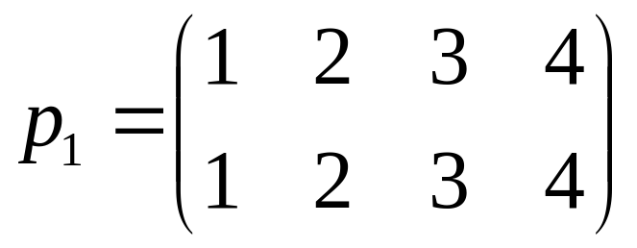
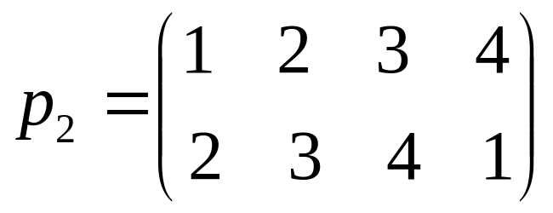
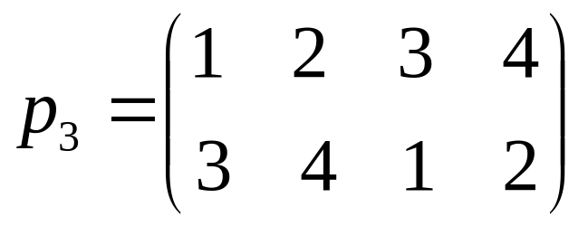
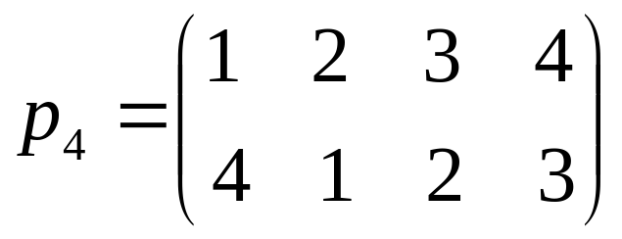
Pólya定理
B
4
1
A
A′
第一类：旋转对称关系
3
B'
2
…………旋转0°
…………旋转90°
…………旋转180°
…………旋转270°

Slide 5
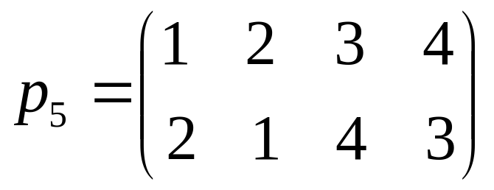
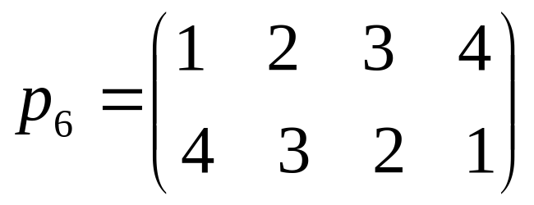
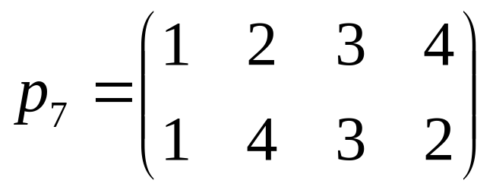
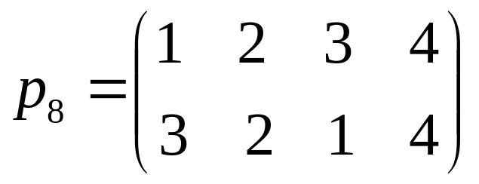
Pólya定理
B
4
1
A
A′
第二类：反射对称关系
3
B'
2
……以A－A’为轴翻转180°
……以B－B’为轴翻转180°
……以1－3为轴翻转180°
……以2－4为轴翻转180°

Slide 6
Pólya定理
8个置换p1, p2, p3, p4, p5, p6, p7, p8在置换的乘法下做成4次对称群的一个子群，即为8元置换群。

Slide 7
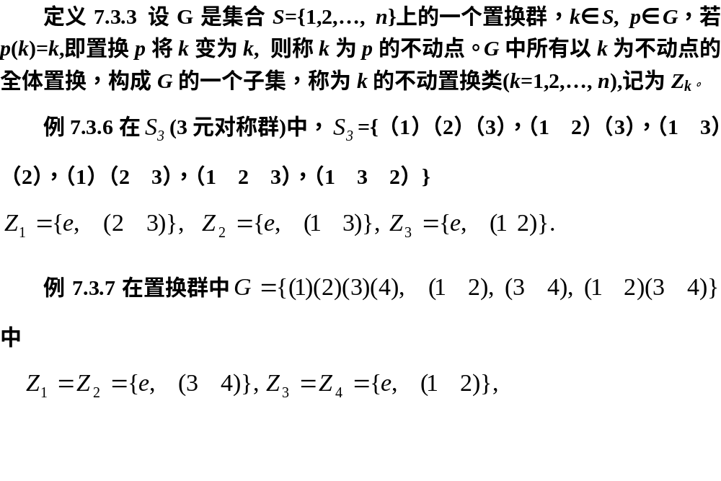
不动置换类

Slide 8
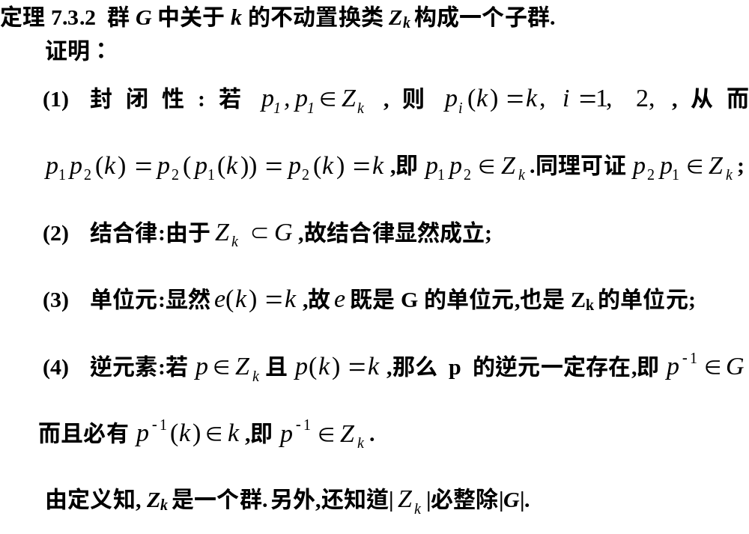

Slide 9
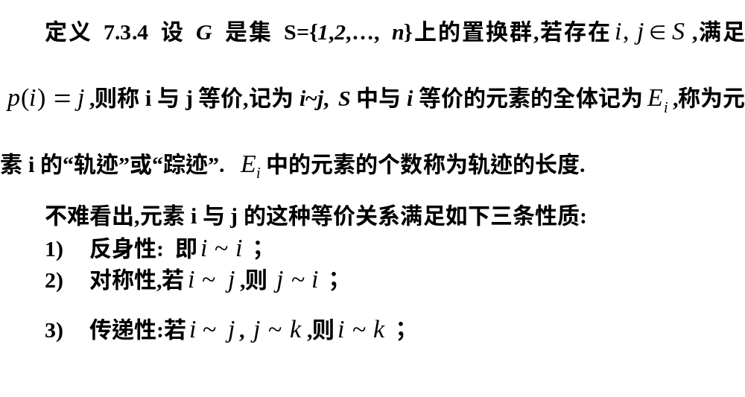
等价类

Slide 10
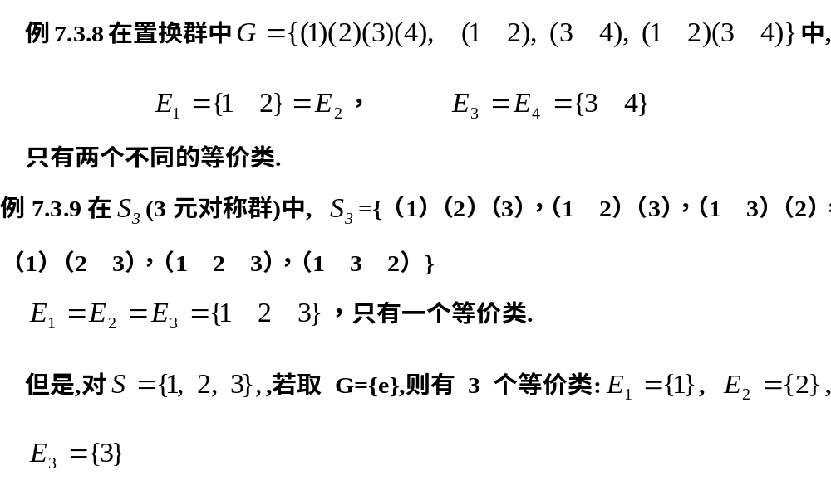
等价类

Slide 11
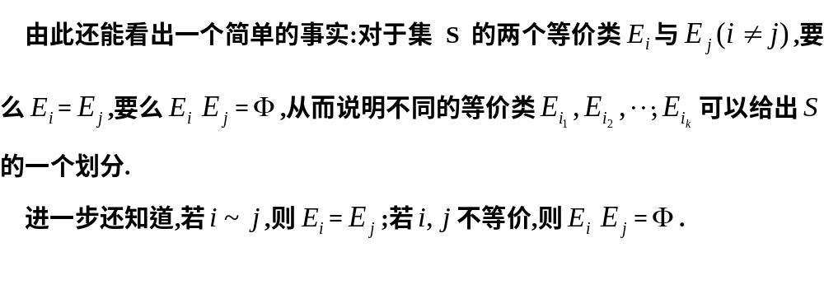
等价类

Slide 12
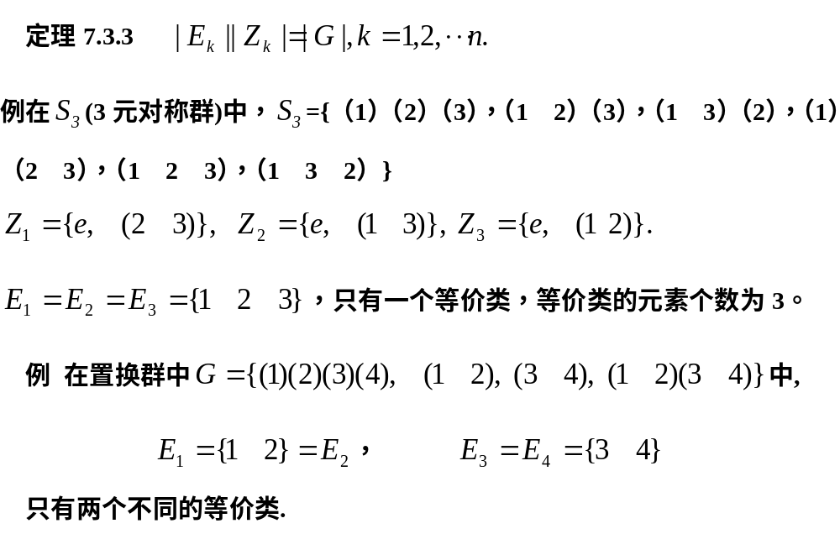
Burnside引理

Slide 13
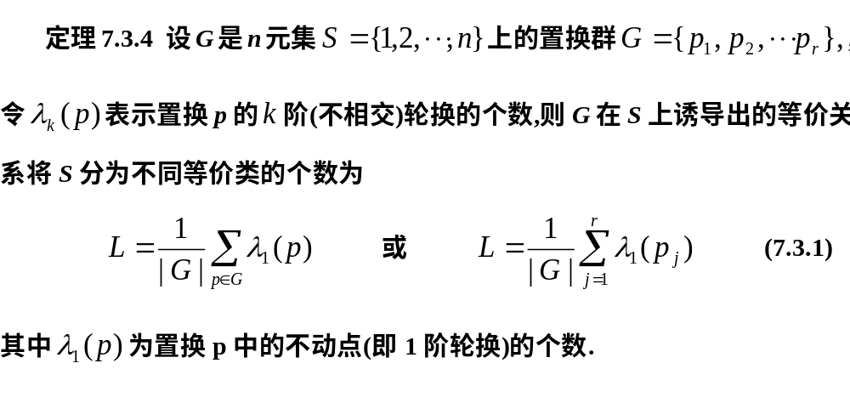
Burnside引理

Slide 14
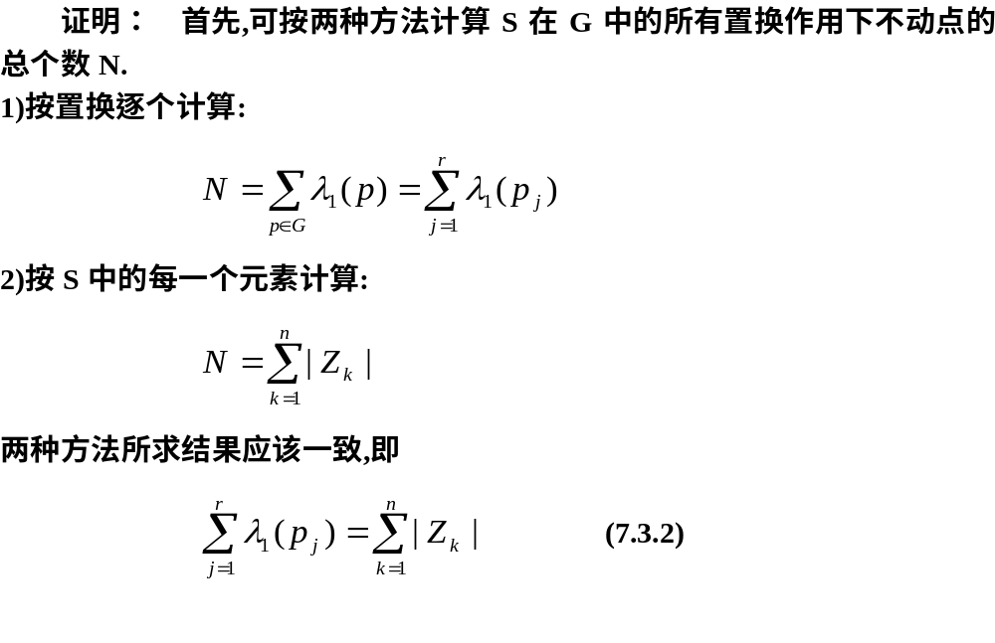
Burnside引理

Slide 15
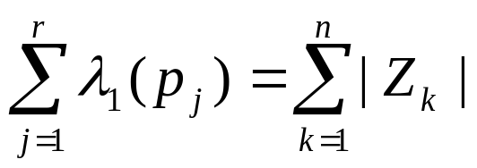
Burnside引理
p_{j} | 1 | 2 | 3 | 4 | λ₁(p_{j}) | 格式
(1)(2)(3)(4) | 1 | 1 | 1 | 1 | 4 | (1)⁴(2)⁰(3)⁰(4)⁰
(12)(3)(4) | 0 | 0 | 1 | 1 | 2 | (1)²(2)¹(3)⁰(4)⁰
(1)(2)(34) | 1 | 1 | 0 | 0 | 2 | (1)²(2)¹(3)⁰(4)⁰
(12)(34) | 0 | 0 | 0 | 0 | 0 | (1)⁰(2)²(3)⁰(4)⁰
|Z_{k}| | 2 | 2 | 2 | 2 | 8

Slide 16
Burnside引理
p_{j} | 1 | 2 | 3 | 4 | λ₁(p_{j}) | 格式
(1)(2)(3)(4) | 1 | 1 | 1 | 1 | 4 | (1)⁴(2)⁰(3)⁰(4)⁰
(1234) | 0 | 0 | 0 | 0 | 0 | (1)⁰(2)⁰(3)⁰(4)¹
(13)(24) | 0 | 0 | 0 | 0 | 0 | (1)⁰(2)²(3)⁰(4)⁰
(4321) | 0 | 0 | 0 | 0 | 0 | (1)⁰(2)⁰(3)⁰(4)¹
|Z_{k}| | 1 | 1 | 1 | 1 | 4

Slide 17
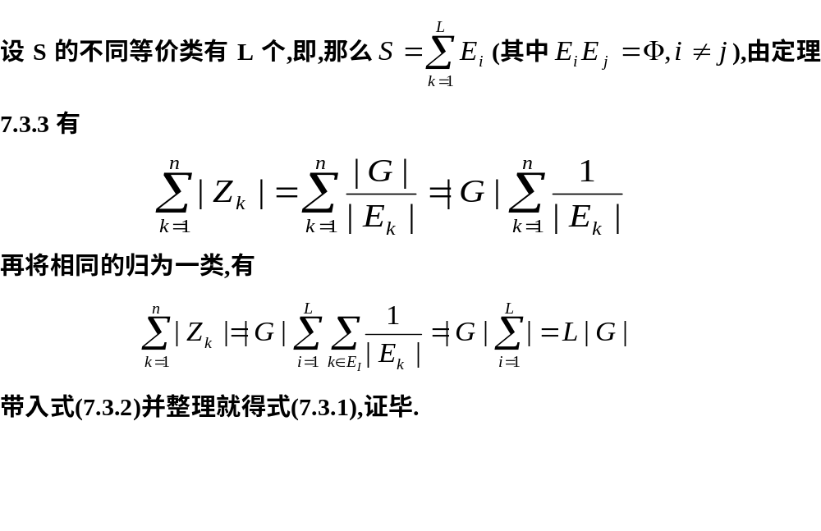
Burnside引理

Slide 18
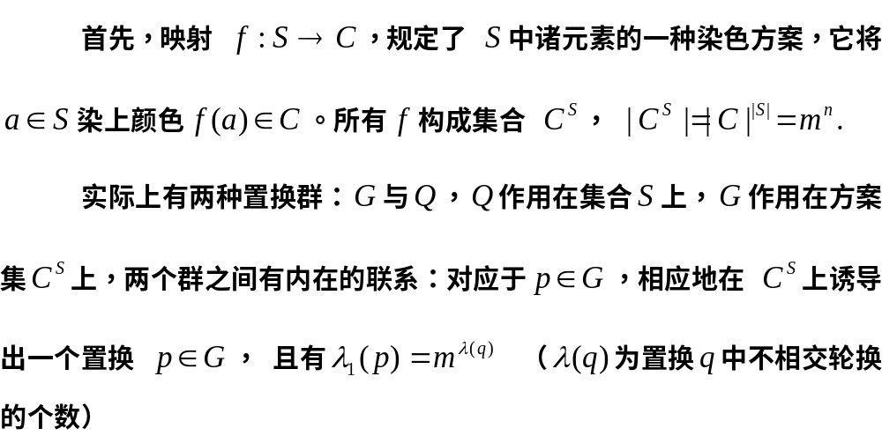
Pólya定理

Slide 19
Pólya定理
(1)
(2)
(3)
4
1
(4)
3
2
(5)
(6)

Slide 20
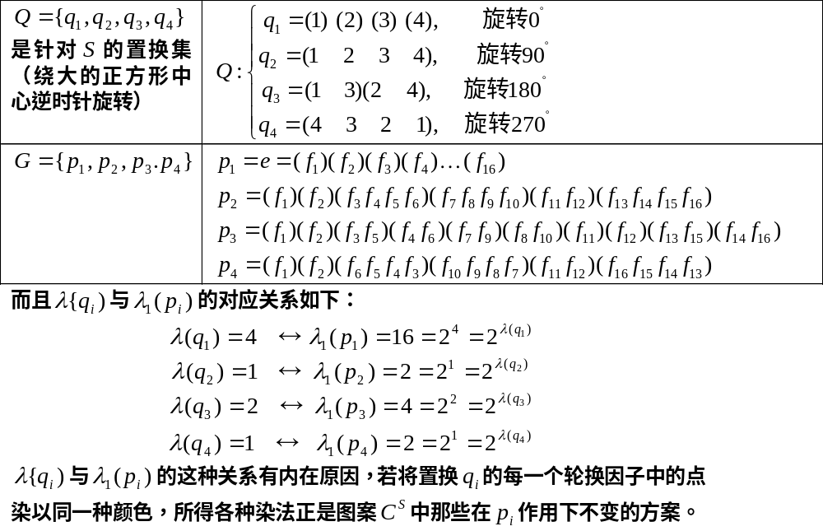
Pólya定理

Slide 21
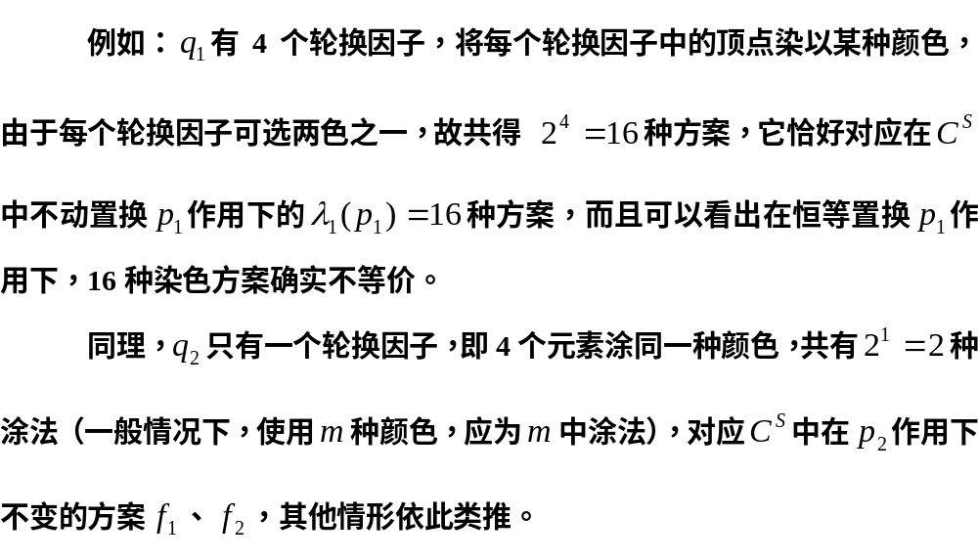
Pólya定理

Slide 22
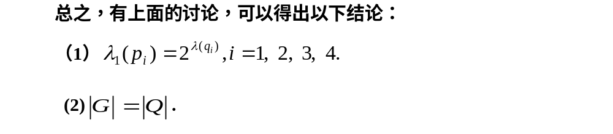
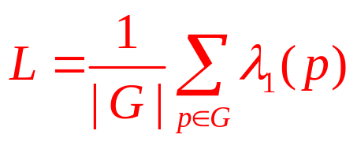
Pólya定理

Slide 23
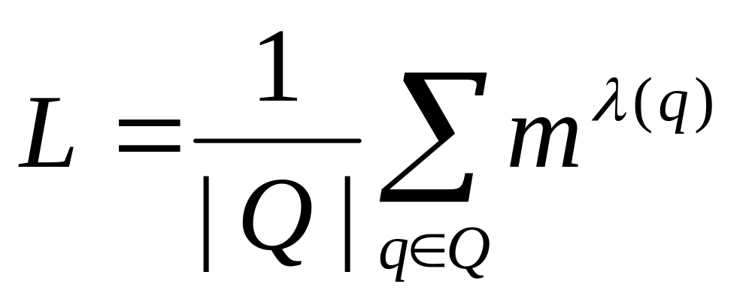
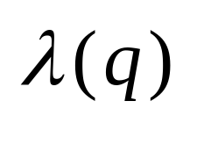
Pólya定理
定理7.4.1(Pólya定理)
设Q是n个对象的一个置换群，用m种颜色涂染这
n个对象，一个对象涂任意一种颜色，则在Q作用下不等价的方案数为:
为将置换q表示成不相杂的轮换的个数，其中包括单轮换

Slide 24
Pólya定理
置换q表示成不相杂的轮换的个数，其中包括单轮换
颜色数
置换群中置换的个数

Slide 25
Pólya定理
例7.3.10对正方形的4个小格用两种颜色着色,可得多少种不同的图像?其中经过旋转后能吻合的两种方案只能算一种.
4
1
3
2

Slide 26
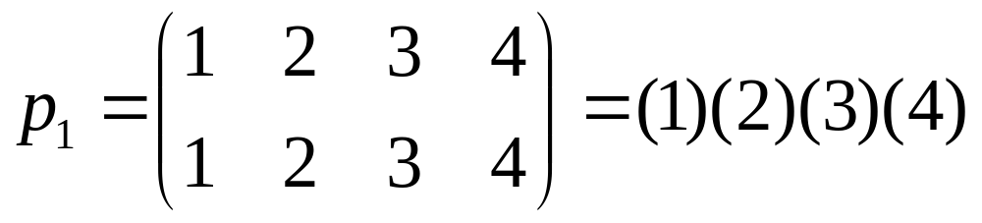
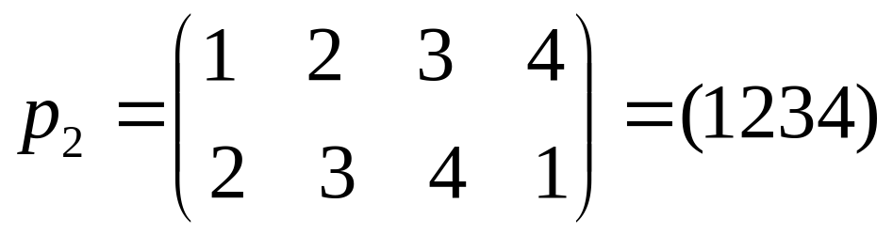
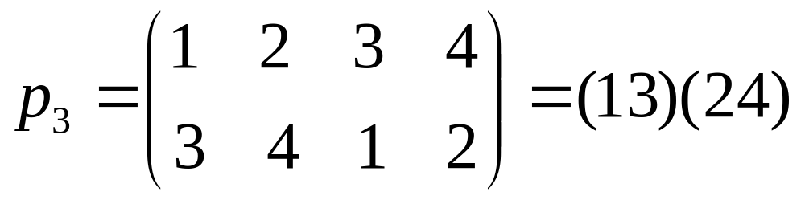
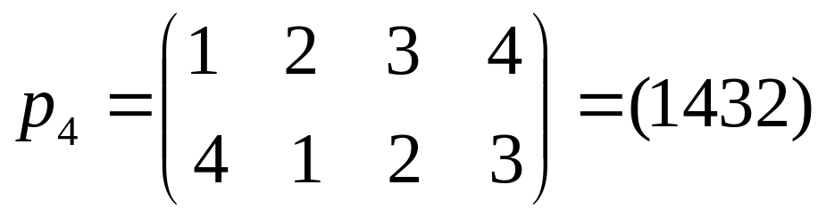
Pólya定理
直接应用Pólya定理
第一类：旋转对称关系

Slide 27
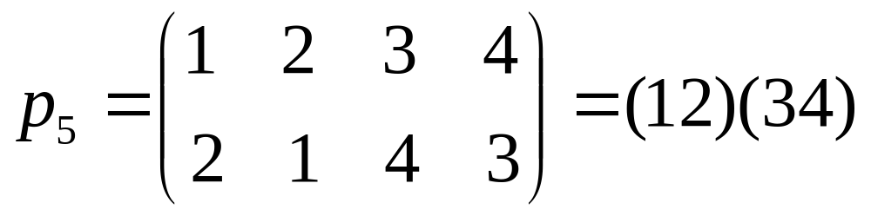
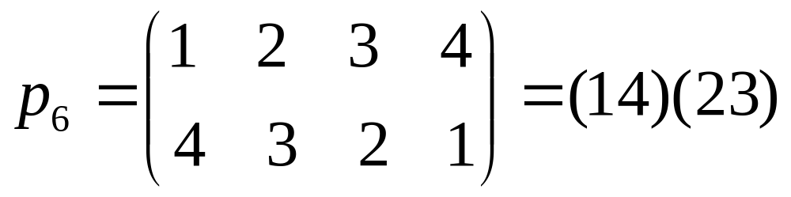
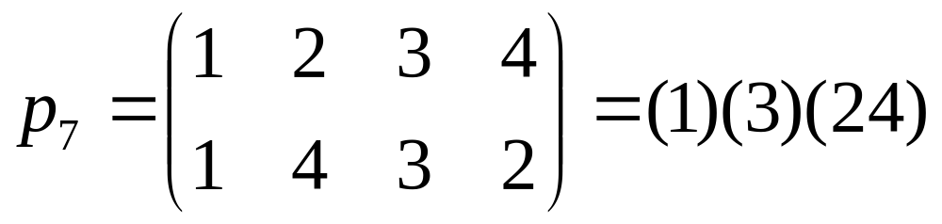
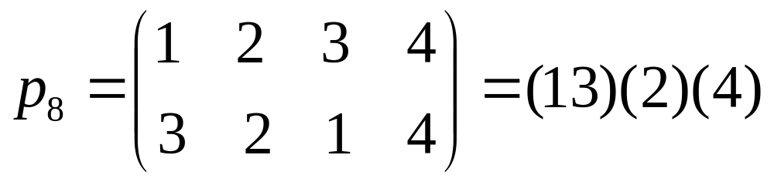
Pólya定理
第二类：反射对称关系
因此Q= {p₁, p₂, p₃, p₄, p₅, p₆, p₇, p₈ }

Slide 28
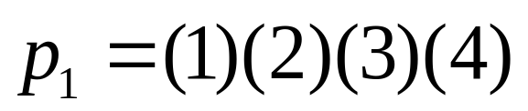
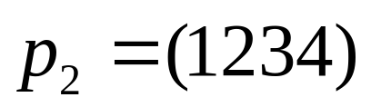
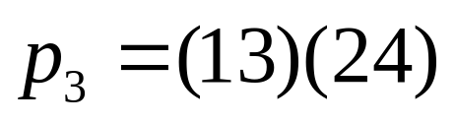
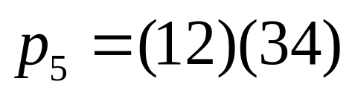
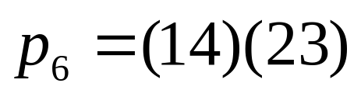
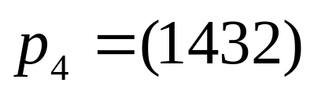
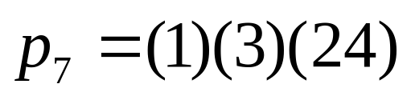
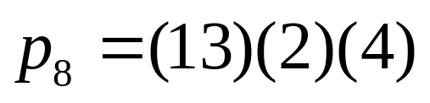
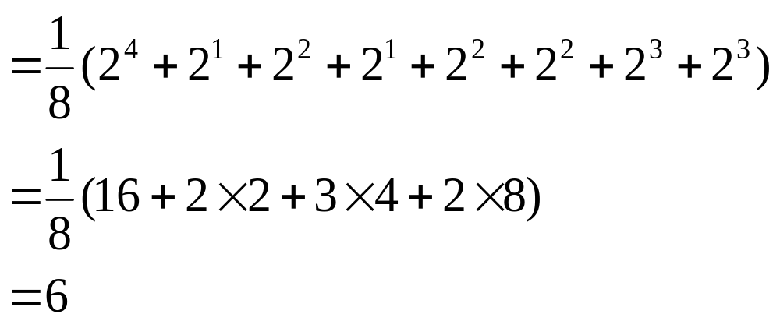
Pólya定理
待涂色的对象有四个，因此n=4,
两种颜色，m=2，|Q|=8;根据定理7.4.1,
涂色方案数

Slide 29
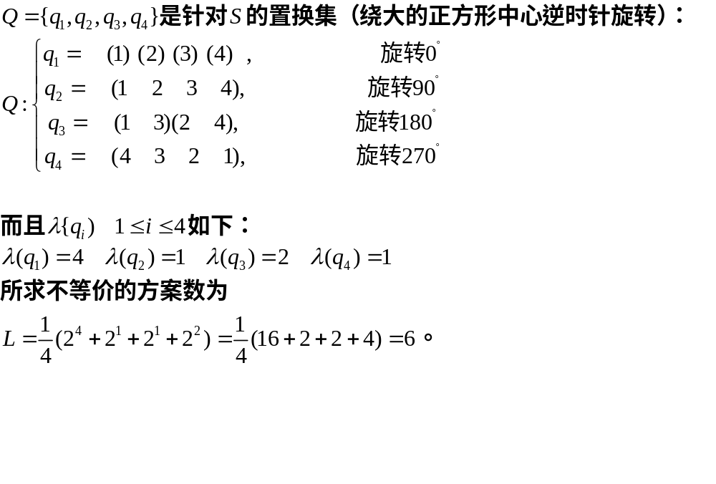
Pólya定理

Slide 30
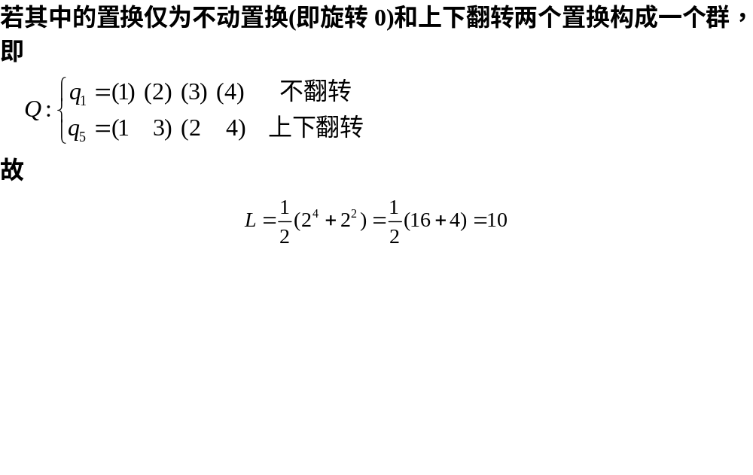
Pólya定理

Slide 31
Pólya定理
例7.4.1 用红，黄，蓝三色对等边三角形的顶点染色，共有多少种不同方案？
1
3
2

Slide 32
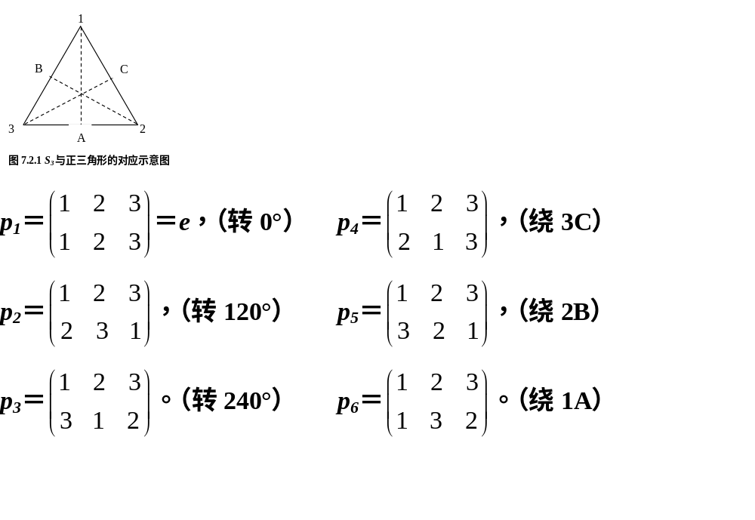
置换群

Slide 33
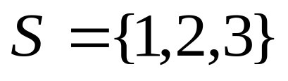
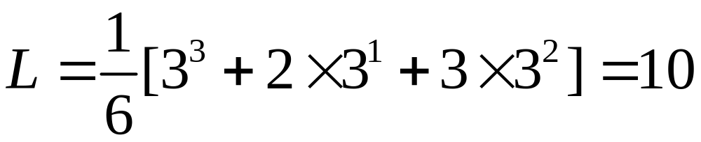
Pólya定理
解：设针对的 置换群为
所求不等价的方案数为：
b
r
y
r
b
b
b
r
r
y
y
r
b
b
r
r
b
y
y
r
r
y
b
y
y
r
y
b
b
y

Slide 34
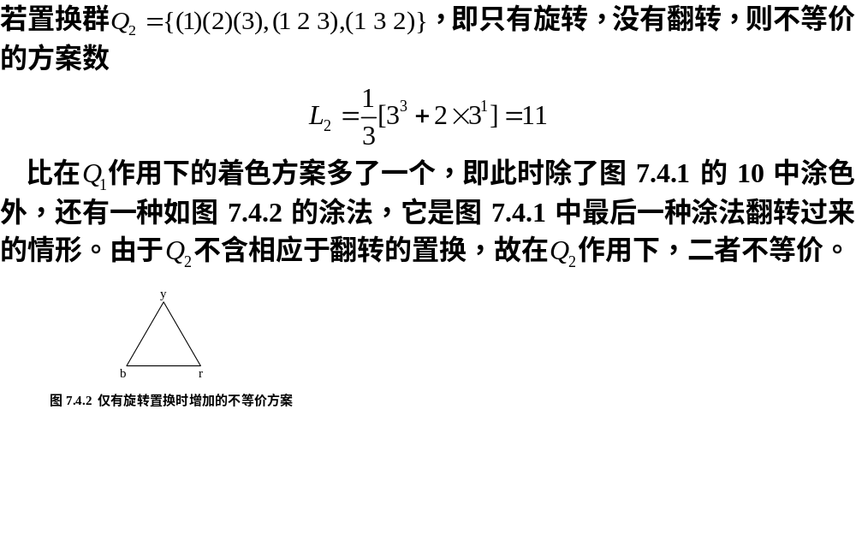
Pólya定理

Slide 35
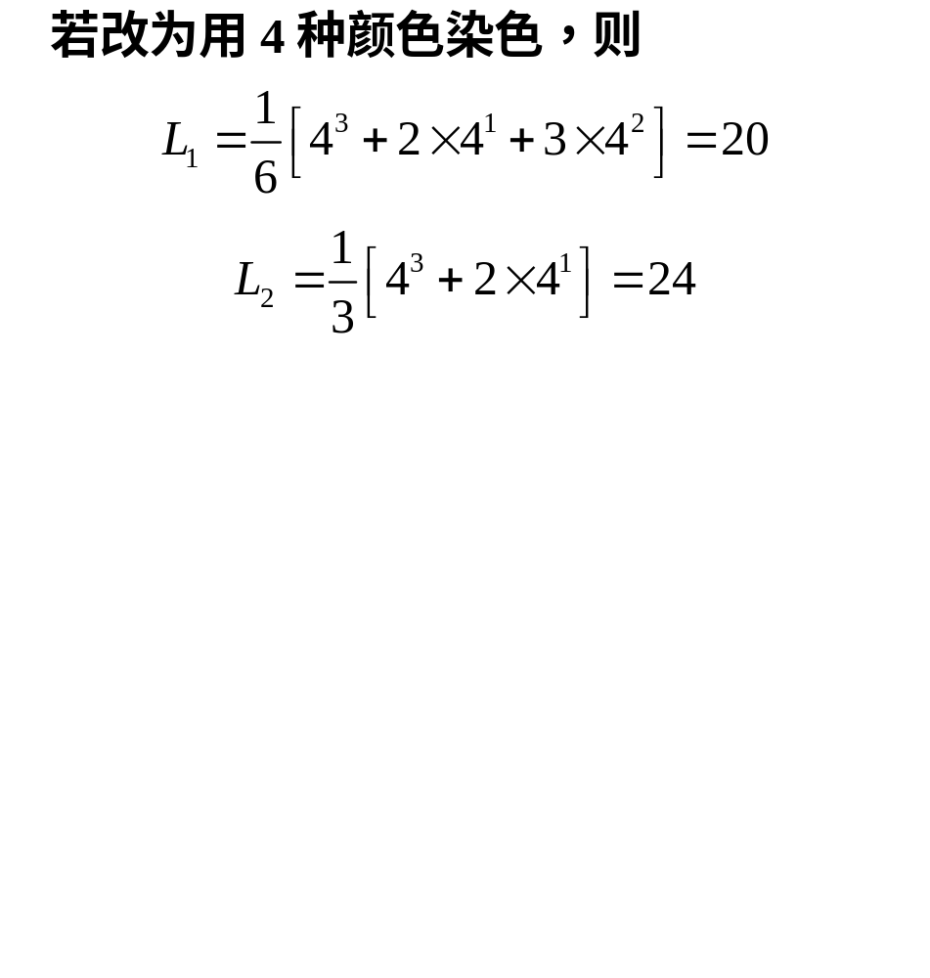
Pólya定理

